Slide 1
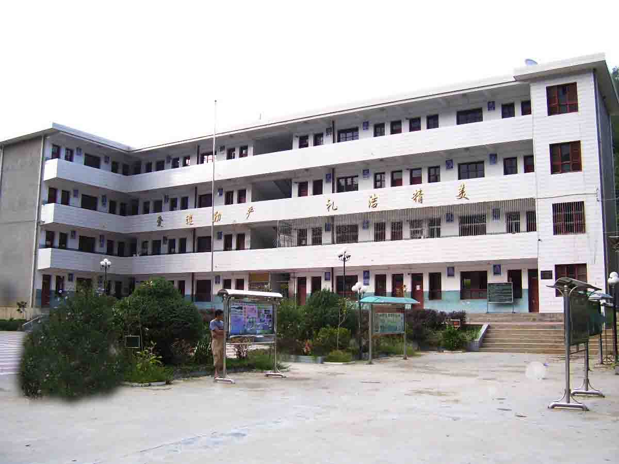
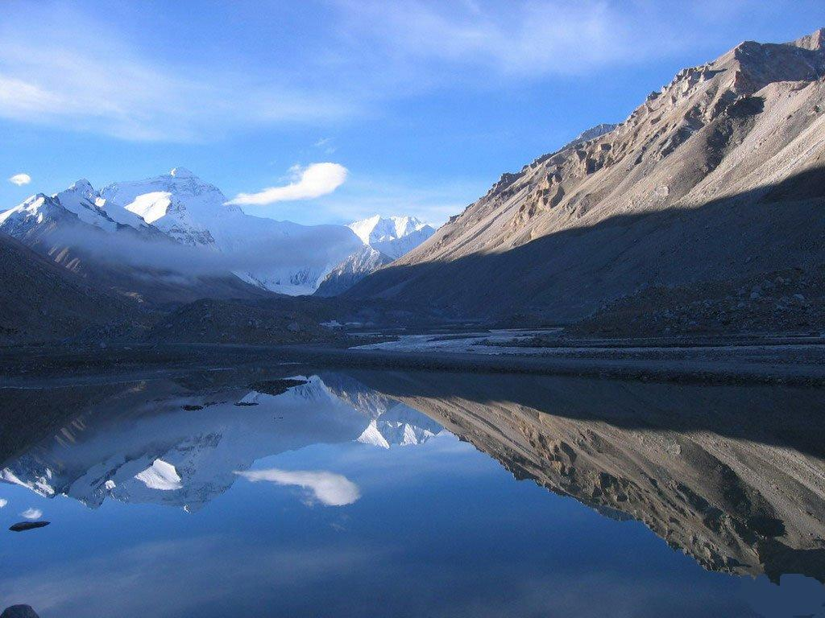
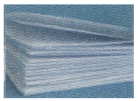
珠穆朗玛峰的高度是8848米
1层楼的高度大约是3米
你知道一张纸的厚度有多少吗？
大约只有0.1毫米

Slide 2
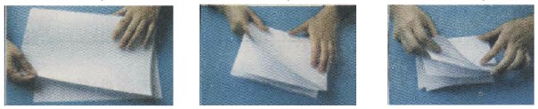
操作思考：
试把1张纸依次对折1次、2次、3次、4次、……，纸张层数会发生怎样的变化？用式子表示纸张的层数。
对折次数 | 纸的层数
1次
2次
3次
4次

Slide 3



操作填一填：
对折次数 | 纸的层数
1次
2次
3次
4次
10次
20次
n次
2
2
2×2
= 2
2×2×2
3
= 2
2×2×2×2
4
= 2
2 × 2 ×…× 2
10
= 2
10个2
2 × 2 ×…× 2
20
= 2
20个2
2 × 2 ×…× 2
n
= 2
n个2

Slide 4
有理数的乘方

Slide 5
2 ×2 ×…×2 ×2
记作 2¹⁰
读作:2的10次方
10个2
表示:10个2相乘
一般地，
求n个相同因数的积的运算叫做乘方。
a×a ×…×a ×a
a^{n}
记作
n个a
读作:a的n次方
表示:n个a相乘

Slide 6
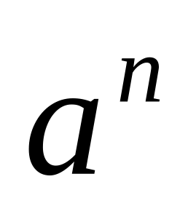
求n个相同因数的积的运算叫做乘方。
乘方的结果叫做幂。
在a^{n}中，a叫做底数，n叫做指数。
幂
指数
因数的个数
底数
因数
a^{n}看做a的n次方的结果时，读作a的n次幂。

Slide 7
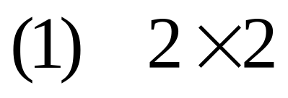
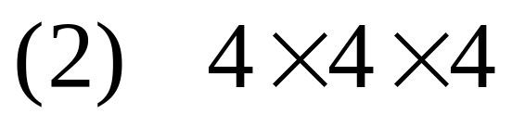
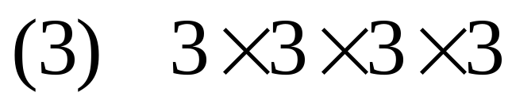
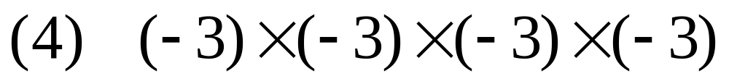
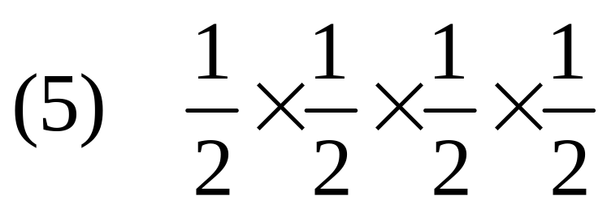
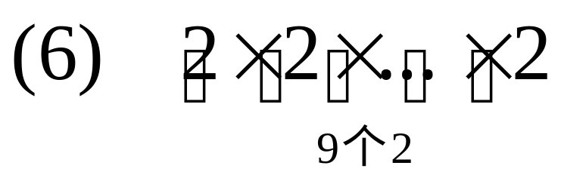
练一练：把下列各式写成乘方的形式

Slide 8
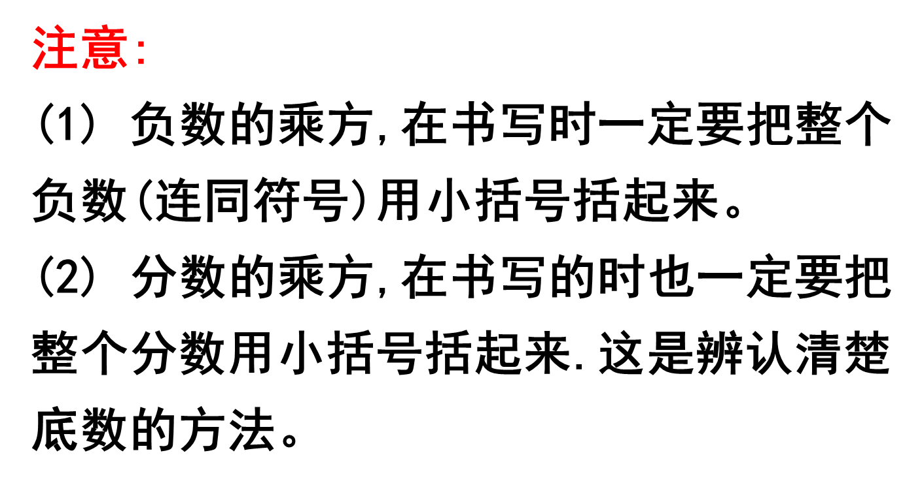
如：
1
( ) ³
、（-3）²
2

Slide 9

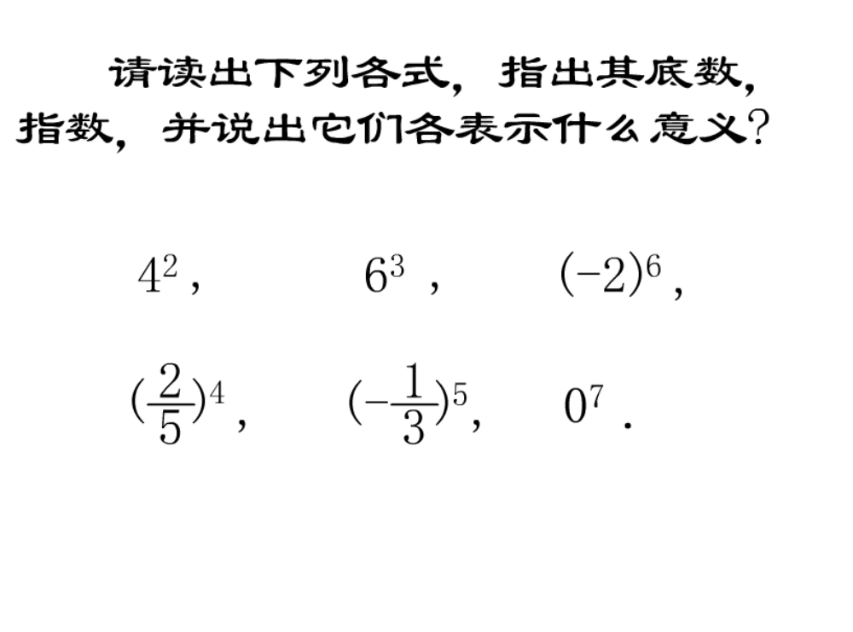

Slide 10
特殊的乘方
想一想：1^{n} 和 0^{n} 各表示什么意思？
（n为正整数）
1^{n}＝ 1，
0^{n}＝ 0
1的任何正整数次幂等于1;
0的任何正整数次幂等于0.

Slide 11
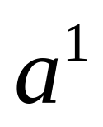
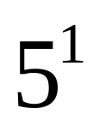
试一试：
5看成乘方的话，底数是 ，指数是 ，可读作 ；
a看成乘方的话，底数是 ，指数是 ，可读作 ；
指数
指数
幂
幂
底数
底数
一个数a可以看做是它本身的一次方，但指数1通常省略不写。

Slide 12
问题：判断下列各数的符号
请你分组：
2²
2³
2⁴
2⁵
(5) (-2)²
(6) (-2)³
(7) (-2)⁴
(8) (-2)⁵
2^{n}
(-2)^{n}
正数的任何次幂都是正数；
负数的奇数次幂是负数，负数的偶数次幂是正数。

Slide 13
小结
本节课你学到了什么新的知识？
乘法和乘方有什么区别和联系？
运算 | 加 | 减 | 乘 | 除 | 乘方
结果 | 和 | 差 | 积 | 商 | 幂
运 算 名 称 表

Slide 14
一张足够大的纸对折20次后，其厚度
比10层楼还高吗？
2²⁰×0.1=1048576×0.1
=104857.6(mm)
=104.8576(m)

Slide 15
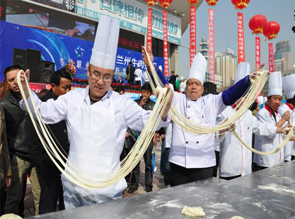
一根面棒拉扣7次后得多少根拉面？

Slide 16
关于拉面的故事
1公斤面粉竟能拉出104万余根面条！一个针眼竟能穿过20根细面！
今年55岁的厉恩海是江苏南京人，1980年因工作需要调到乌鲁木齐的一家宾馆。当时，王震将军不定期地入住这里。王震将军年事高肠胃不好，想吃细一点的面条，厉恩海决定到外面“偷学”。于是，一有空闲，他便跑到大街小巷的面食馆，认真观察拉面师父拉面。冬练三九，夏练三伏，厉恩海拉的面越来越细。

Slide 17
1988年，在全国第三届烹饪大赛上，厉恩海拉出了14扣共1．6万多根细面，获得“拉面王子”称号。1999年、2000年，他接连刷新自己的纪录，一公斤面粉拉出20扣，共有1048576根，总长度达2652公里，是从上海到嘉峪关的距离，相当于珠穆朗玛峰高度的266倍。

Slide 18
虽说姜是老的辣，可如今，厉恩海遇到了对手，那就是他的小儿子厉涛。上大学后师承父亲的厉涛，拉面技艺直追乃父。2000年11月，厉涛在江苏向父亲发起挑战，并最终以21扣、细面总数为2097152根的成绩超出父亲，成为新的世界“最细的拉面”第一人。

Slide 19
感悟：
乘方虽然是简单的重复乘法运算，但最后其结果却是惊人的。
我们在日常生活、学习中做事如果也能像乘方运算这样虽简单重复，但能永远坚持，其结果肯定也是收获满满，超乎想象。

